Slide 1
3
PHÉP CỘNG, PHÉP TRỪ
TRONG PHẠM VI 10
Chủ đề
Bài 10
PHÉP CỘNG TRONG PHẠM VI 10
TIẾT 2
(Trang 58 - 59)

Slide 2

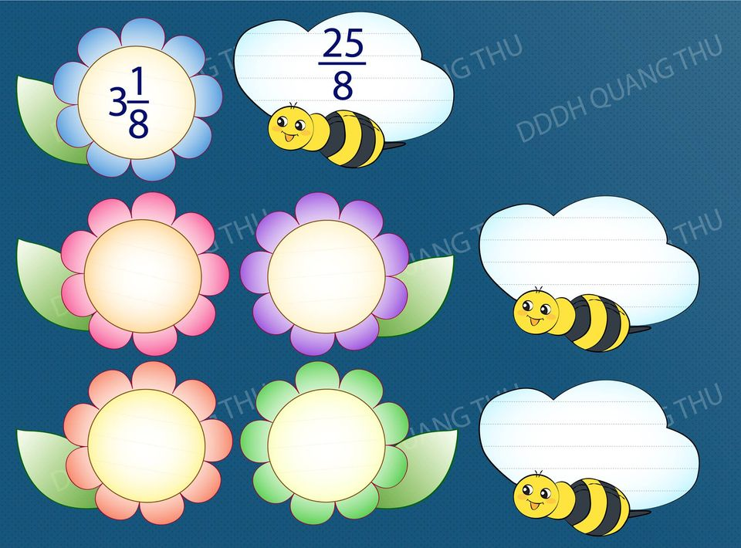
1.Trò chơi : Ong tìm hoa
1 + 1
1 + 2
3
5
2
4
3 +2
1 + 3

Slide 3


1
Số
?
5 + 1 =
?
6
4 + 2 =
?
6
3 + 3 =
?
6
2 + 4 =
?
6
1 + 5 =
?
6

Slide 4
2
Tính nhẩm.
1 + 1
2
1 + 2
3
1 + 5
6
2 + 1
3
1 + 3
4
2 + 3
5
3 + 1
4
1 + 4
5
4 + 2
6
3 + 1 = 4
2 + 1 = 3
1 + 3 = 4
1 + 2 = 3

Slide 5
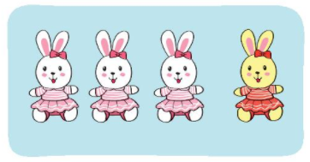

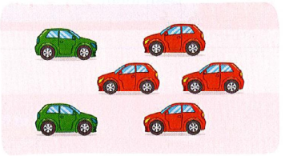
3
Số
?
a)
3 + =
?
?
b)
2 + =
?
?
c)
+ 4 =
?
?

Slide 6
a)
3 + =
?
?
1
4

Slide 7
b)
2 + =
?
?
3
5

Slide 8
c)
+ 4 =
?
?
2
6

Slide 9
3
Số
?
a)
3 + =
?
?
1
4
b)
2 + =
?
?
3
5
c)
+ 4 =
?
?
2
6

Slide 10
4
Số
?
1 + = 2
3 + = 5
?
?
1
2
2 + = 4
5 + = 6
?
?
2
1

Slide 11

CỦNG CỐ - DẶN DÒ

Slide 12
HDHS LÀM VỞ BÀI TẬP TOÁN TRANG(52-53)

Slide 13
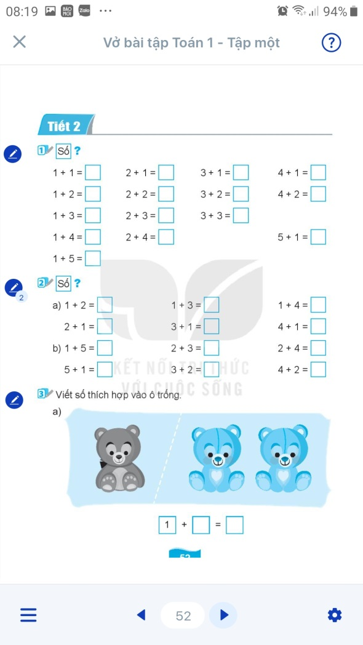
2
3
4
5
3
4
5
6
4
5
6
5
6
6
6

Slide 14
3
3
4
5
3
3
4
5
3
6
5
6
3
6
5
6

Slide 15
2
3

Slide 16
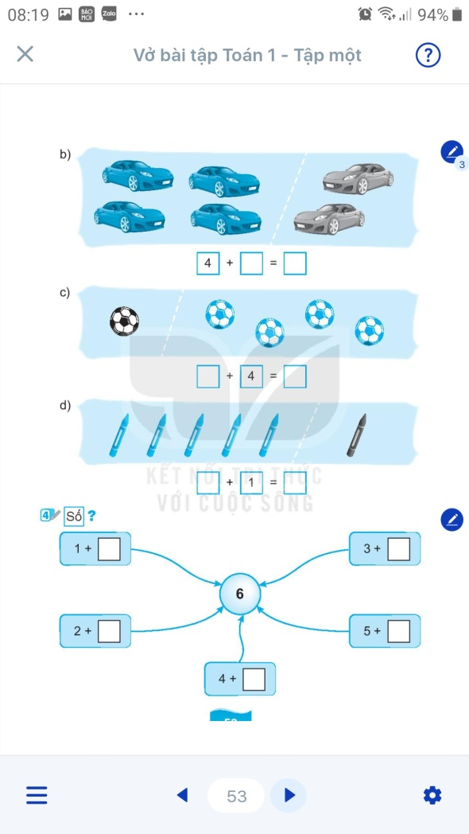
2
6
1
5
5
6

Slide 17
5
3
4
1
2

